Slide 1



x
재생에너지 3기

Slide 2
Matplotlib

Slide 3
Matplotlib 개요

Slide 4
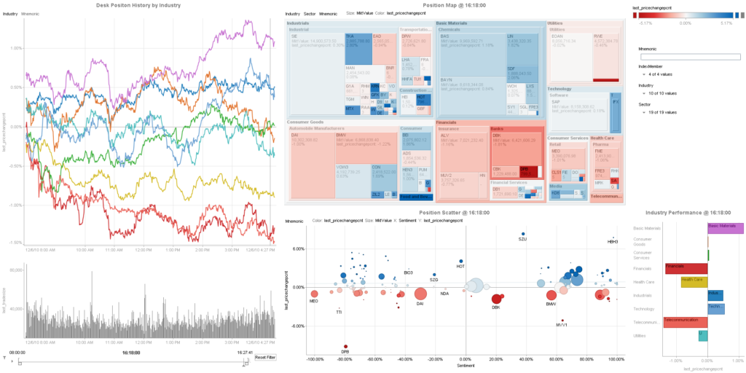
데이터 시각화
💡 데이터를 시각적 요소(그래프, 차트 등)로 표현하여 정보를 명확하고 효과적으로
전달하는 과정
이미지 출처 : https://blog.altair.co.kr/69196/

Slide 5
필요성과 목적
✅ 데이터 시각화의 필요성과 목적
✔️ 데이터의 의미를 한눈에 파악
숫자나 표 형태의 데이터는 인간이 직관적으로 이해하기 어려움
시각화를 통해 데이터의 경향, 패턴, 이상치(Outlier) 등을 빠르게 파악
✔️ 의사결정 지원
분석 결과를 시각적으로 제시하여 이해관계자(팀, 경영진 등)의 빠르고 정확한 의사결정 지원
✔️ 소통과 설득
복잡한 정보를 간단명료하게 전달하여 소통의 효율성 및 설득력 증대
✔️ 패턴 및 트렌드 발견
시각화된 데이터를 통해 시간의 흐름에 따른 변화, 비교, 분포 등을 쉽게 발견 가능

Slide 6

Matplotlib
💡 파이썬에서 가장 널리 사용되는 데이터 시각화 라이브러리
🔎 Matplotlib = MATLAB + plotting + library
➡️ “MATLAB 스타일의 플로팅 라이브러리”라는 의미

Slide 7
Matplotlib
✅ 특징
다양한 형태의 그래프 지원
애니메이션, 인터랙티브 플롯 지원
세밀한 커스터마이즈 가능
다양한 출력 포맷 지원
NumPy와 긴밀한 호환성

Slide 8
Matplotlib 공식 문서
✔️Matplotlib 공식 홈페이지: https://matplotlib.org/
✔️ Matplotlib 전체 문서: https://matplotlib.org/stable/contents.html

Slide 9
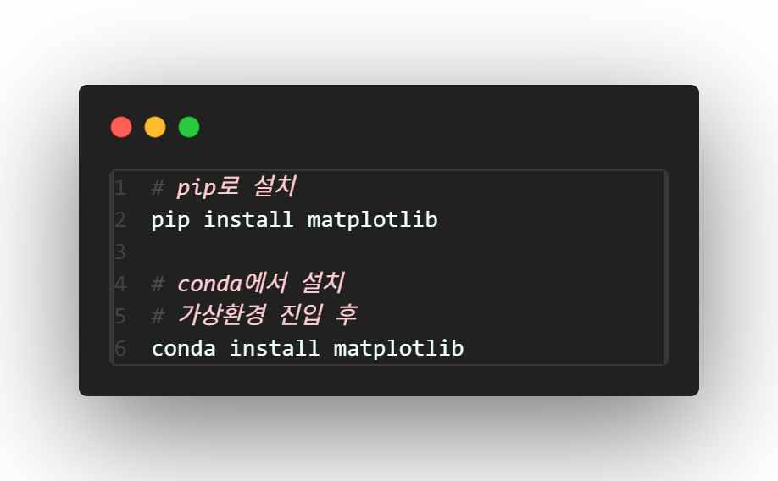
Matplotlib 설치

Slide 10
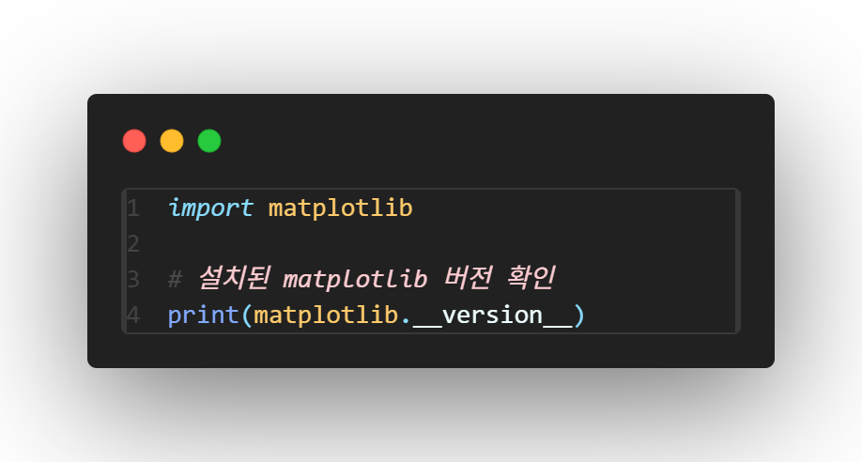
Matplotlib 사용 준비

Slide 11
Matplotlib 기초

Slide 12
pyplot
💡 pyplot은 Matplotlib에서 가장 많이 사용하는 서브패키지로, 간단한 명령으로
그래프를 빠르게 생성할 수 있도록 함수 기반 인터페이스를 제공
"matplotlib.pyplot is a collection of functions that make Matplotlib work like MATLAB.
Each pyplot function makes some change to a figure: e.g., creates a figure, creates a plotting area
in a figure, plots some lines in a plotting area, decorates the plot with labels, etc." — 공식 문서 정의

Slide 13
그래프 그리기 : pyplot.plot()
💡 plot() 함수 : x와 y 데이터를 선 또는 마커 형태로 그래프에 그리는 함수
“The plot() function plots y versus x as lines and/or markers.” — 공식 문서 정의

Slide 14
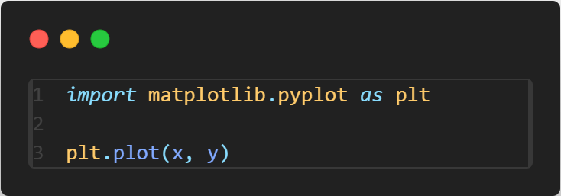
그래프 그리기 : pyplot.plot()
✅ 기본 사용법
✔️ as plt(별칭)으로 불러와서 사용
✔️ x, y: 각각 x, y축에 대응하는 값(리스트, 배열 등)
✔️ 기본적으로 선 그래프를 그림

Slide 15
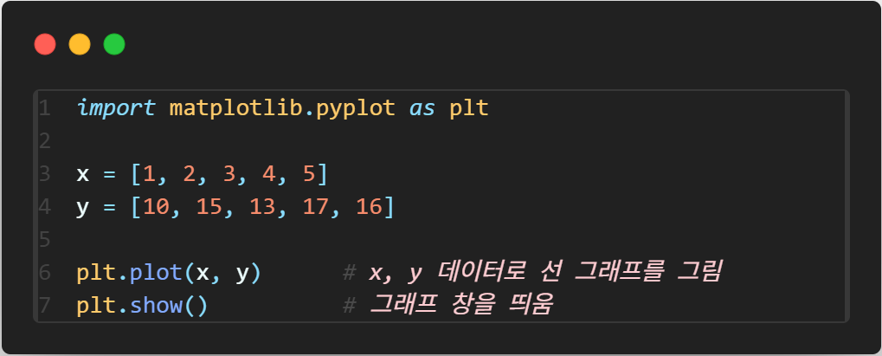
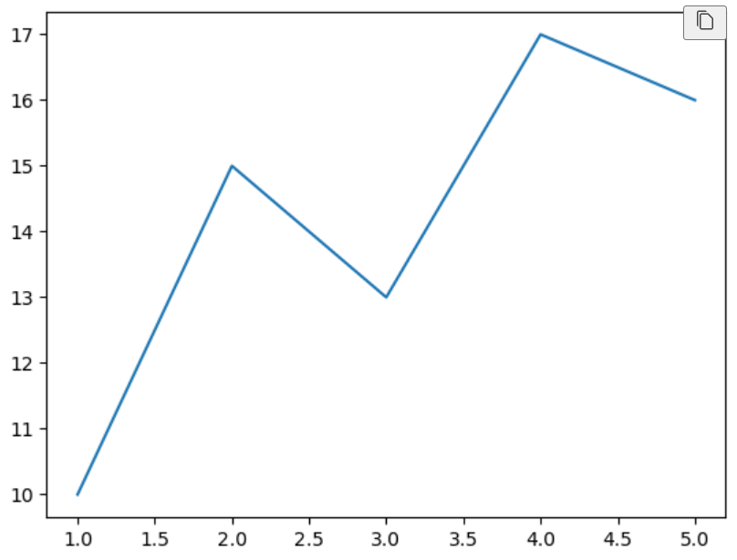
그래프 그리기 : pyplot.plot()
✅ 그래프 그리기 예제
✔️ plt.show() : 그래프 창을 화면에 표시

Slide 16
show(), savefig() 메서드
💡 show()
현재까지 그려진 모든 그래프를 화면에 출력함
💡 savefig()
정의: 현재 그려진 그래프를 이미지 파일로 저장

Slide 17
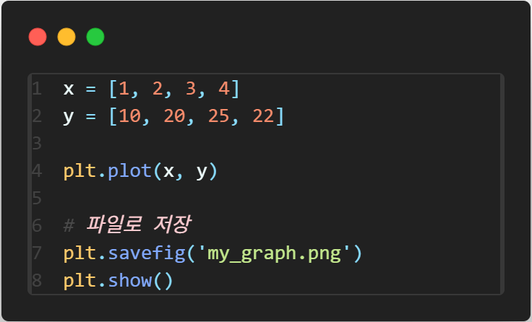
show(), savefig() 메서드
✅ 그래프 그리기 예제
✔️ 확장자에 따라 다양한 포맷 지원: png, jpg, svg 등

Slide 18
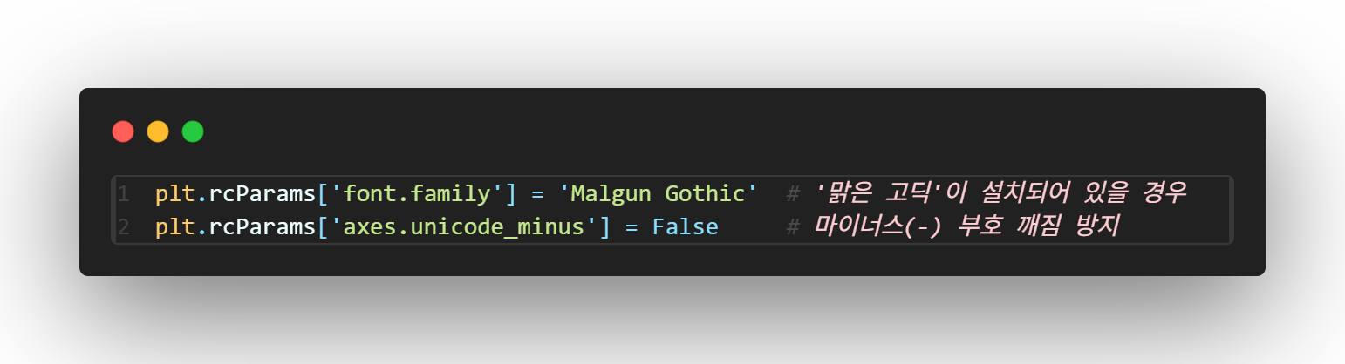
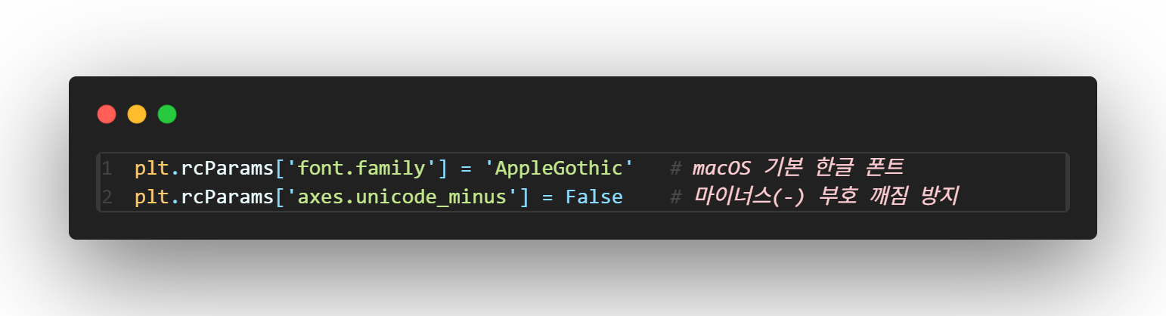
한글 깨짐 방지
✅ 한글 깨짐 방지(윈도우)
✅ 한글 깨짐 방지(Mac)

Slide 19
그래프의 구성 요소

Slide 20
Figure, Axes, Axis 구조
1️⃣ Figure
모든 그래프(도표)를 담고 있는 최상위 컨테이너
하나의 Figure 안에는 여러 개의 Axes(좌표축 영역, subplot)가 포함될 수 있음
2️⃣ Axes
Axes는 실제로 데이터가 그려지는 영역. x축, y축(2D), 또는 x, y, z축(3D)을 가질 수 있음
3️⃣ Axes
Axis는 Axes 안에 있는 실제 축(예: x축, y축)을 의미
각 축은 눈금, 레이블, 눈금선, 그리드 등 다양한 속성을 가짐

Slide 21
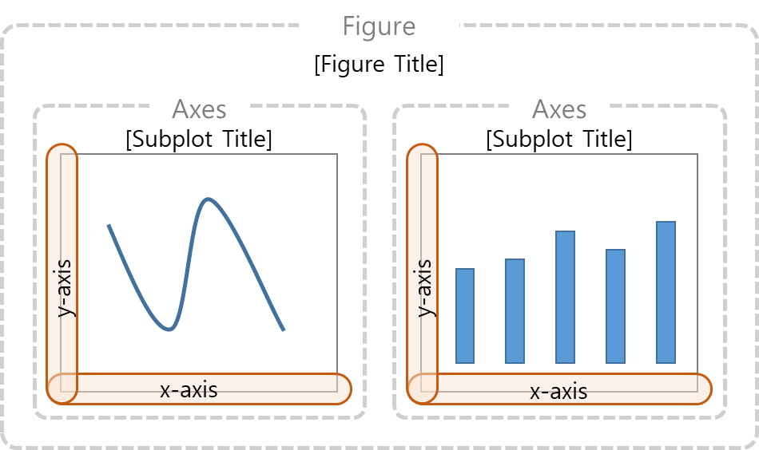
Figure, Axes, Axis 구조
이미지 출처 : https://wikidocs.net/256428

Slide 22
plt.subplots()
💡 plt.subplots(행, 열) - Figure와 Axes를 한 번에 만드는 함수
✔️ figure와 axes를 동시에 반환
✔️ 여러 개의 그래프를 만들고 싶을 때 사용
✔️ 행, 열은 그래프(서브플롯) 영역이 몇 행, 몇 열로 배치될지를 지정
🔎 plt.plot()을 그냥 사용하면 Figure 1개, Axes 1개가 자동 생성

Slide 23
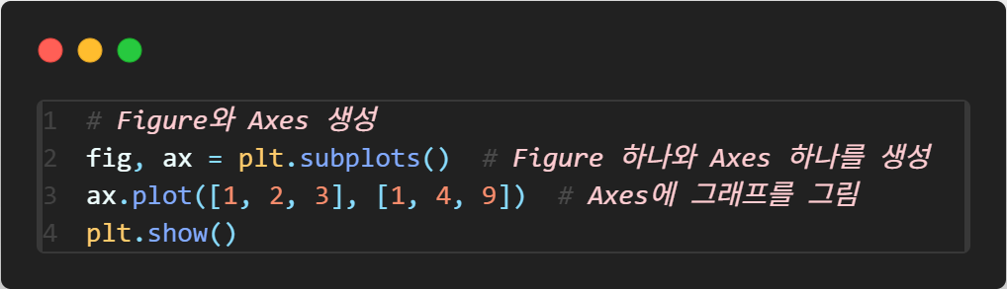
Figure와 Axes 생성
✅ Figure와 Axes 생성 예제(1)
✔️ 괄호안에 숫자를 입력하지 않으면 한 개의 figure와 axes가 생성됨

Slide 24
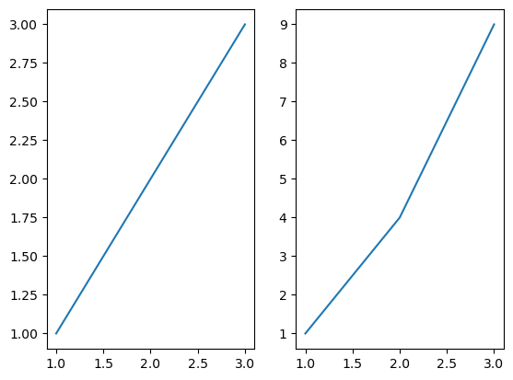
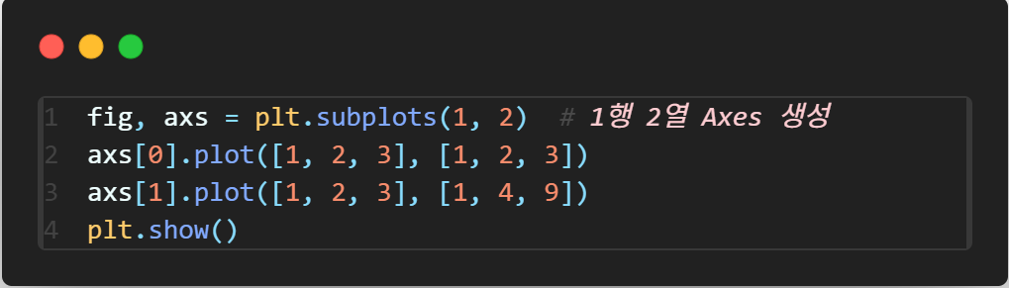
Figure와 Axes 생성
✅ Figure와 Axes 생성 예제(2)
✔️ Figure에 2개의 Axes(좌우로 나란한 그래프) 생성
axs[0]
axs[1]

Slide 25
제목(title), 축 레이블(xlabel, ylabel)
💡 제목(title)
그래프 전체의 주제를 한눈에 보여주는 역할
💡 축 레이블(xlabel, ylabel)
각 축의 데이터가 무엇을 의미하는지 설명

Slide 26
범례(legend)와 격자(grid)
💡 범례(legend)
여러 데이터 시리즈를 구분할 때 각 라인(혹은 마커)이 의미하는 바를 표기
💡 격자(grid)
ax.grid(True, linestyle='--', color='gray', alpha=0.7)
데이터 값의 대략적인 위치를 쉽게 파악할 수 있게 도와줌

Slide 27
스타일 지정: 색상, 선 종류, 마커
💡 색상(color):
'r', 'g', 'b' 등 축약코드 또는 'red', 'blue' 등 문자열 사용
💡 선 종류(linestyle):
'-'(실선), '--'(점선), ':'(점점선) 등
💡 마커(marker):
'.'(점), 'o'(원), '^'(삼각형) 등

Slide 28
스타일 지정: 색상, 선 종류, 마커
💡 스타일 문자열 축약 사용법
'bo--＇
➡️ 'b': blue(파랑), 'o': 원 마커, '--': 점선

Slide 29
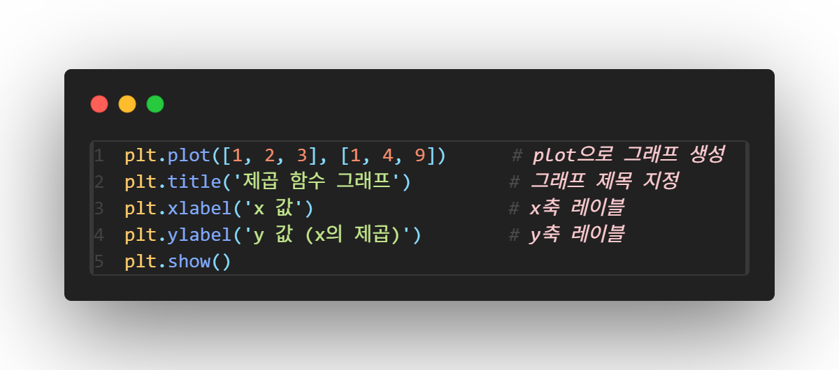
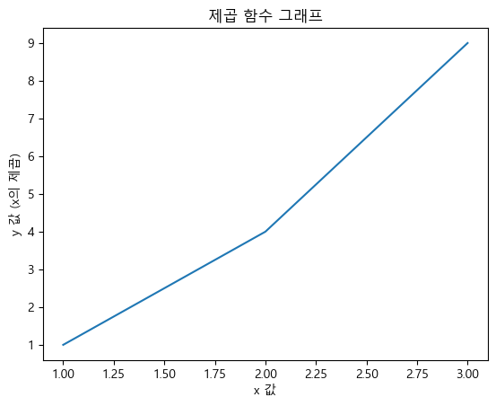
그래프에 옵션 적용
✅ plot()으로 생성한 그래프 예제(1) – 제목, 레이블

Slide 30
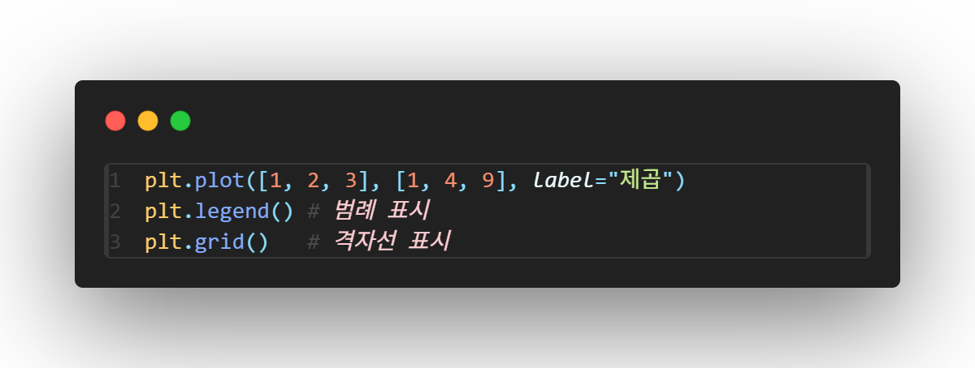
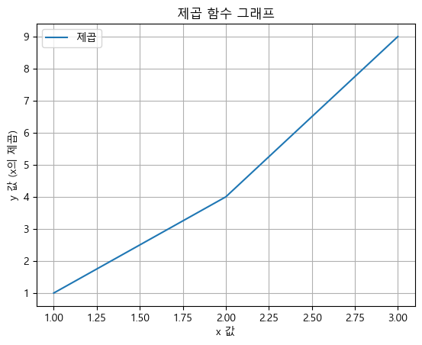
그래프에 옵션 적용
✅ plot()으로 생성한 그래프 예제(2) – 범례, 그리드
✔️ plot에 label 인자를 지정하면, ax.legend() 호출 시 자동으로 범례가 생성

Slide 31
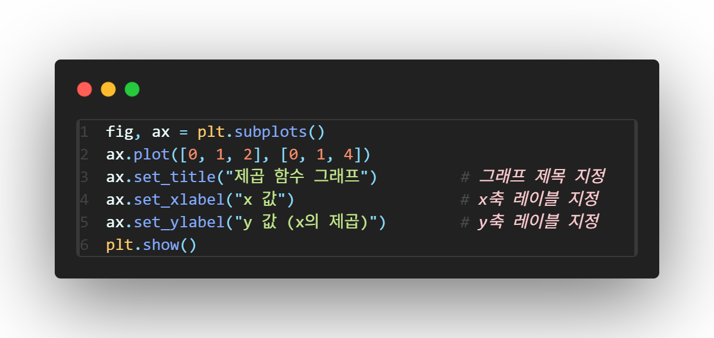
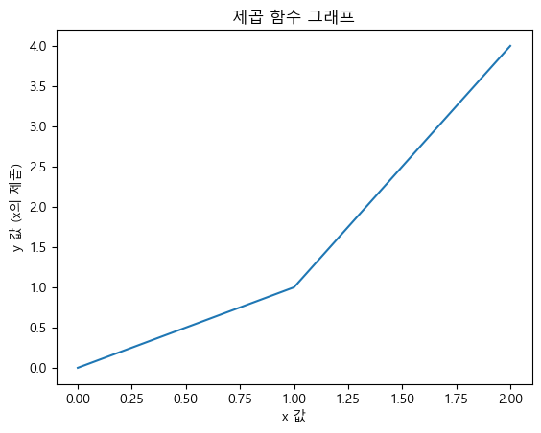
그래프에 옵션 적용
✅ subplot()으로 생성한 그래프 예제(1)

Slide 32
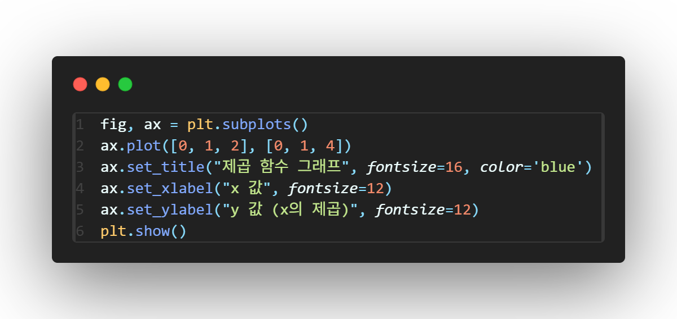
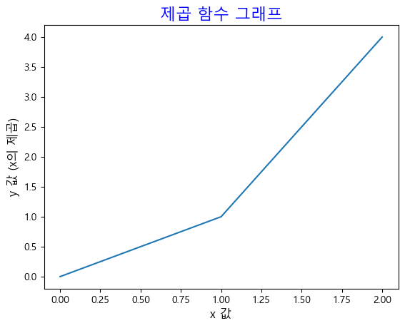
그래프에 옵션 적용
✅ subplot()으로 생성한 그래프 예제(2)
✔️ fontsize, color 등 다양한 옵션을 통해 스타일링 가능

Slide 33
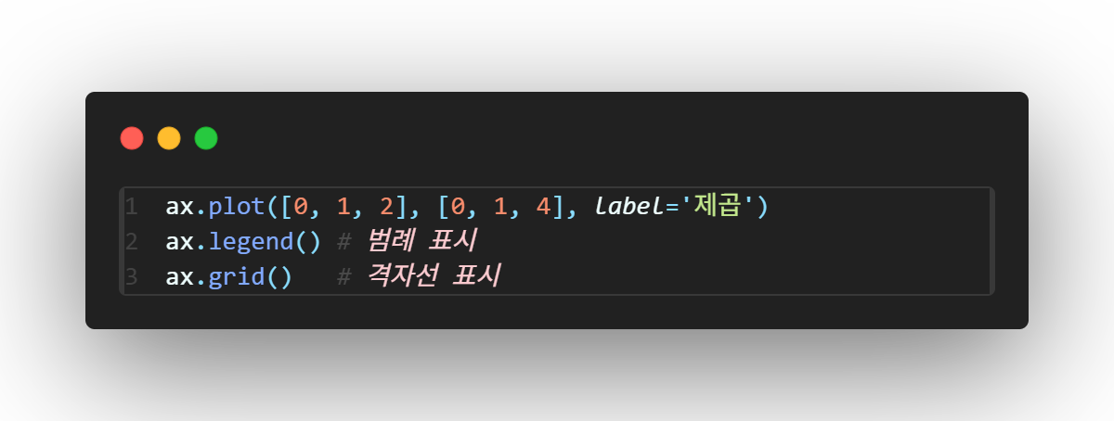
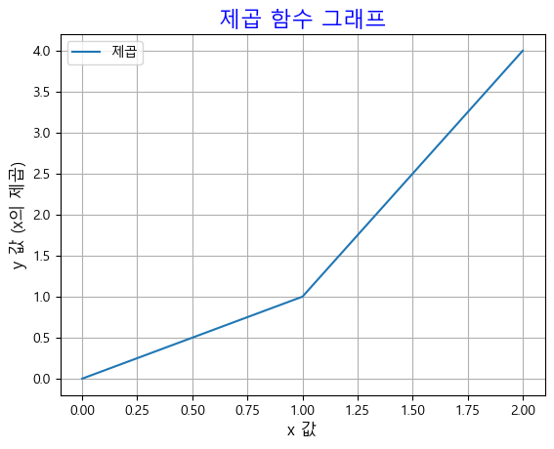
그래프에 옵션 적용
✅ subplot()으로 생성한 그래프 예제(3) – 범례, 그리드
✔️ plot에 label 인자를 지정하면, ax.legend() 호출 시 자동으로 범례가 생성

Slide 34
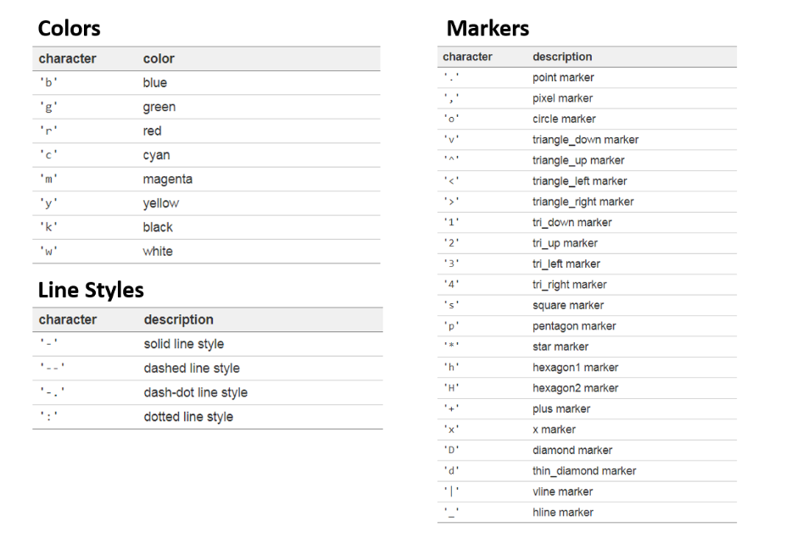
그래프에 옵션 적용

Slide 35
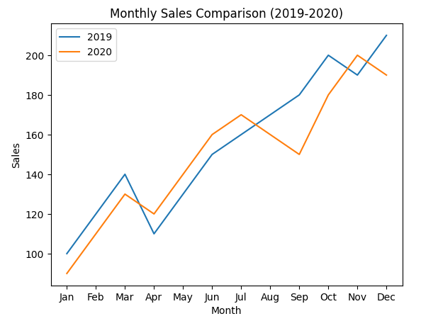
실습1. 선 그래프 그리기
💡 아래 데이터를 이용해서 예시와 같이 선 그래프를 그려보세요.
months = ['Jan', 'Feb', 'Mar', 'Apr', 'May', 'Jun', 'Jul', 'Aug', 'Sep', 'Oct', 'Nov', 'Dec’]
sales_2019 = [100,120,140,110,130,150,160,170,180,200,190,210]
sales_2020 = [90,110,130,120,140,160,170,160,150,180,200,190]

Slide 36
다양한 2D 그래프 그리기

Slide 37
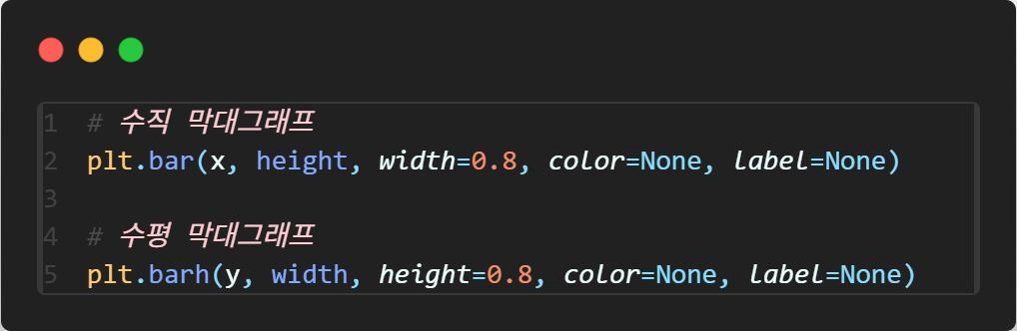
막대그래프(Bar Chart) 그리기
✅ 막대그래프 그리기 문법
✔️ x, y: 막대의 위치(범주값)
✔️ height, width: 막대의 높이(수직), 막대의 길이(수평)

Slide 38
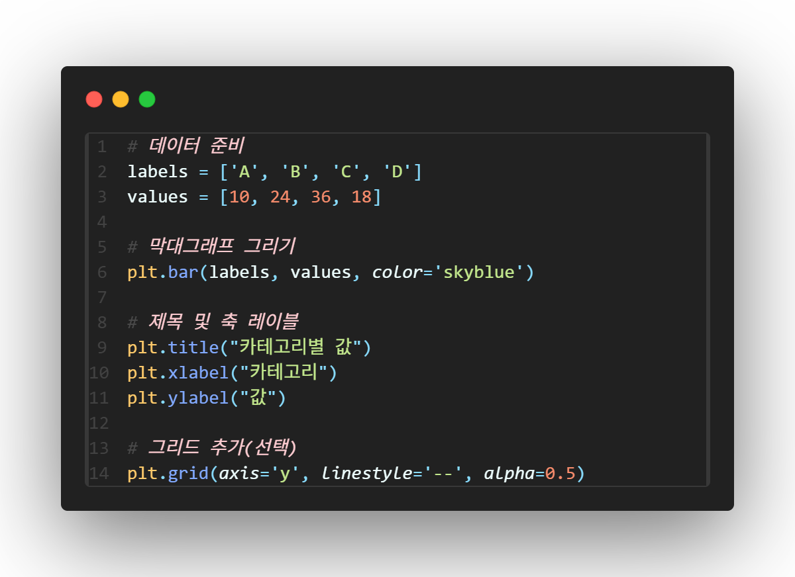
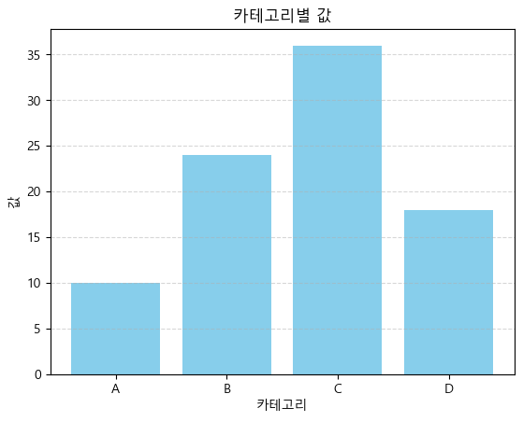
막대그래프(Bar Chart) 그리기
✅ 막대그래프 예제

Slide 39
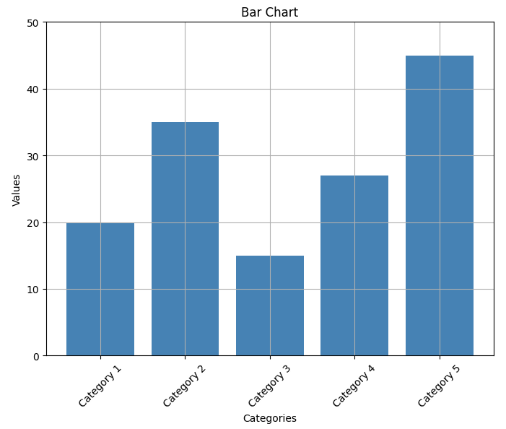
실습2. 막대 그래프 그리기
💡 아래 데이터를 바탕으로 예시와 같이 막대 그래프를 그려보세요.
categories = ['Category 1','Category 2','Category 3','Category 4','Category 5’]
data = [20, 35, 15, 27, 45]

Slide 40
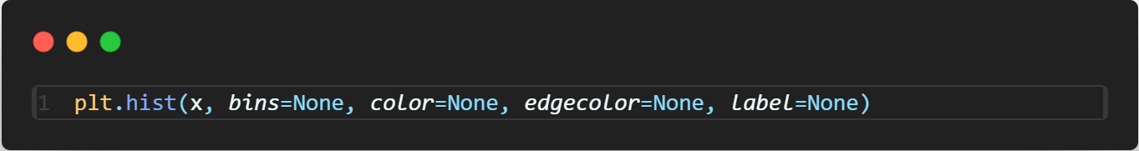
히스토그램(Histogram) 그리기
💡 히스토그램
연속형 데이터의 분포(빈도)를 구간별로 막대의 높이로 나타내는 그래프
✅ 히스토그램 그리기 문법
✔️ x: 입력 데이터(수치형 배열)
✔️ bins: 구간의 개수 또는 구간 리스트
✔️ color, edgecolor: 막대의 색상, 테두리 색상

Slide 41
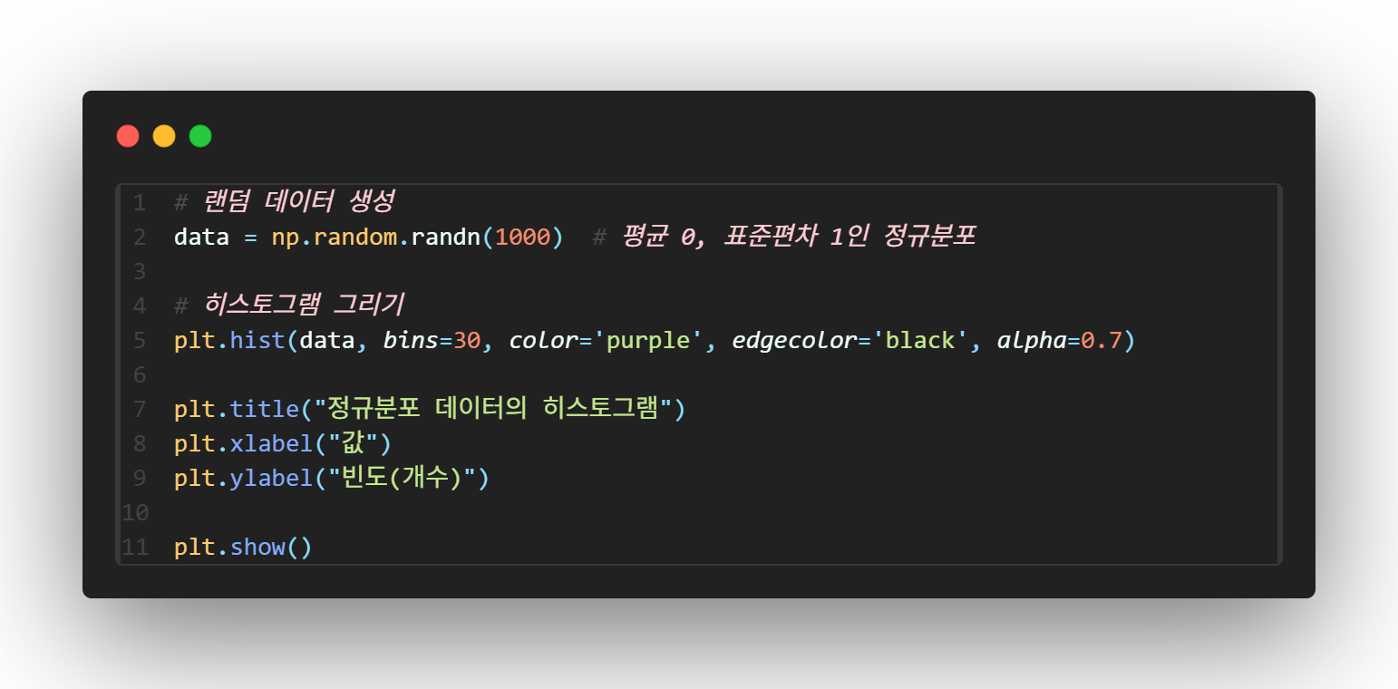
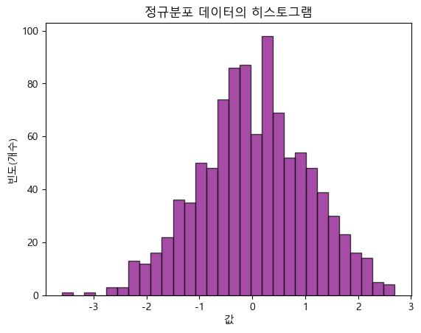
히스토그램(Histogram) 그리기
✅ 히스토그램 예제

Slide 42
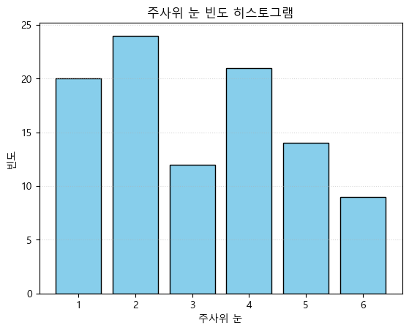
실습3. 히스토그램 그리기
💡 임의로 1~6 사이의 주사위 눈 100개를 생성해서 각 숫자가 얼마나 자주 나왔는지 히스토그램을 그려보세요.

Slide 43
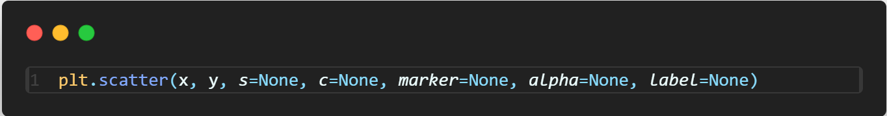
산점도(Scatter Plot) 그리기
💡 산점도
변수 간의 관계(상관관계, 패턴, 분포)를 점(dot)으로 시각화한 그래프
✅ 산점도 그리기 문법
✔️ x, y: 각각 X, Y축 데이터(수치형)
✔️ s: 점의 크기(size, 기본값 20)
✔️ c: 점의 색상(color, 리스트로 여러 색상 지정 가능)

Slide 44
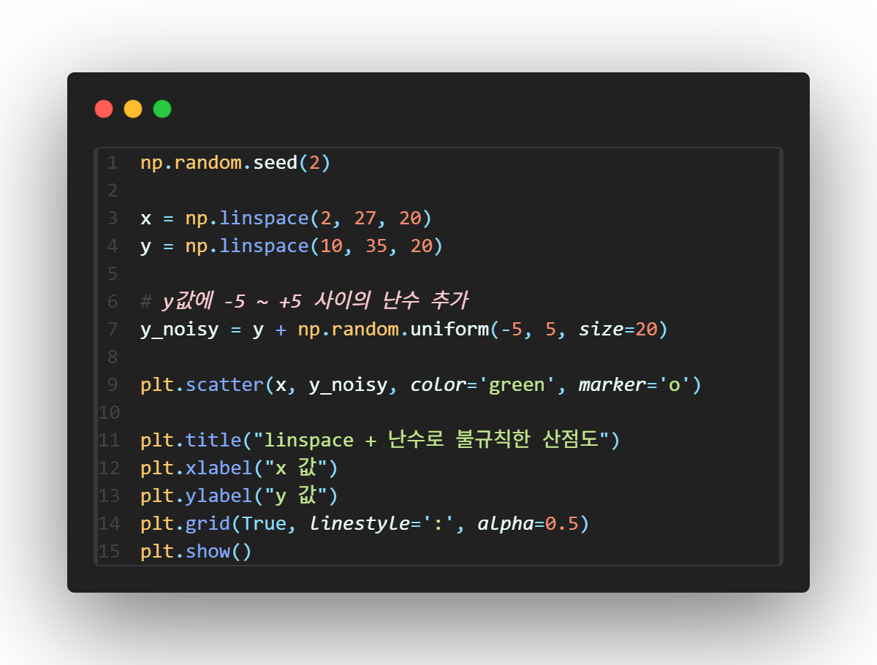
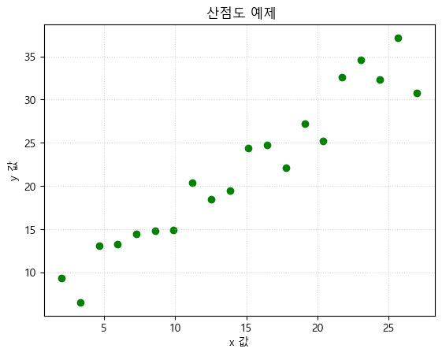
산점도(Scatter Plot) 그리기
✅ 산점도 예제

Slide 45
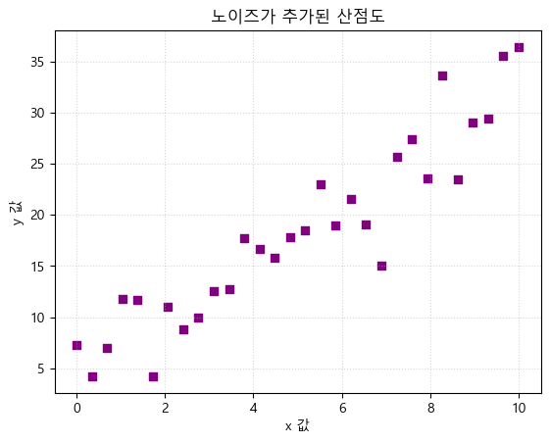
실습4. 산점도 그리기
💡 x값은 0부터 10까지 30개의 균등한 간격으로 구성된 수열을 만들고, y값은 y = 3x + 2 + 난수(정규분포, 평균 0, 표준편차 3)로 생성하여 산점도를 그려보세요.

Slide 46
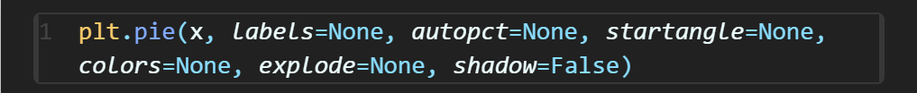
파이 차트 (Pie Chart) 그리기
💡 파이 차트
전체에 대한 부분의 비율을 원형의 조각(섹터)으로 표현하는 그래프
✅ 파이 차트 그리기 문법
✔️ x: 각 조각의 값(수치형, 전체 합이 1 또는 100% 기준)
✔️ labels: 각 조각의 이름(라벨)
✔️ autopct: 각 조각에 비율/수치 표시(예: "%1.1f%%" 형식)
✔️ startangle: 시작 각도(도 단위, 90이면 12시 방향에서 시작)

Slide 47
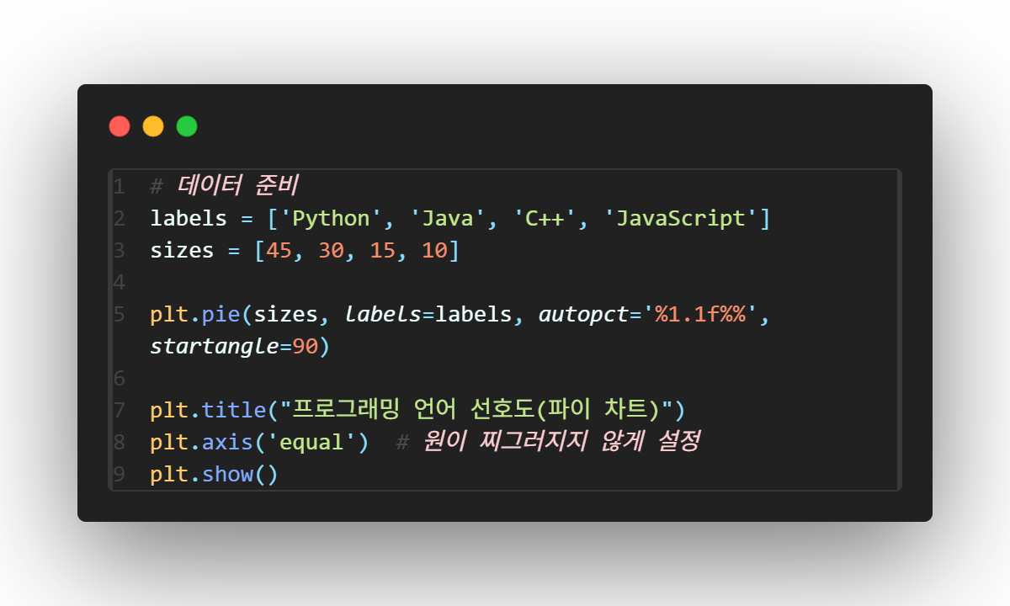
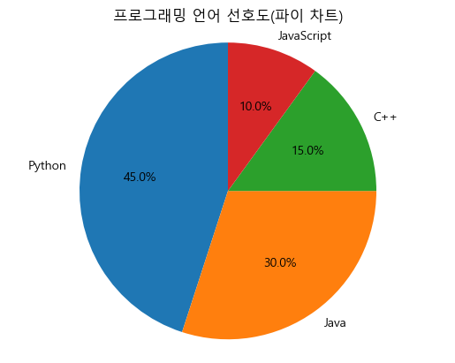
파이 차트 (Pie Chart) 그리기
✅ 파이차트 예제

Slide 48
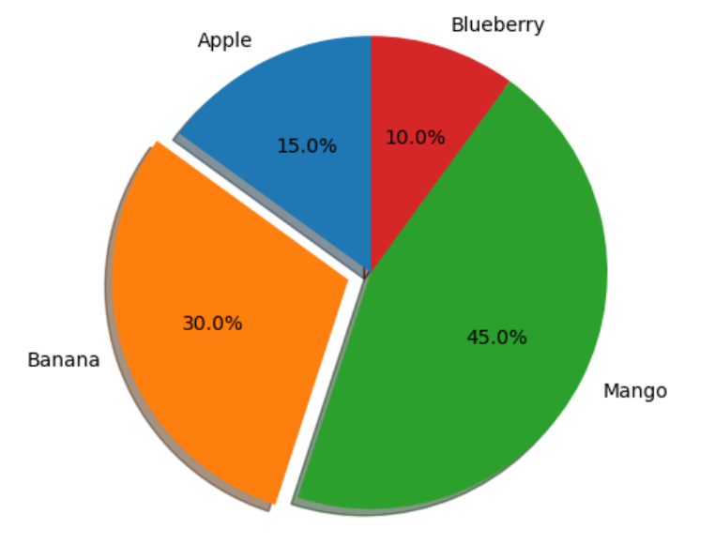
실습5. 파이 차트 그리기
💡 아래와 데이터를 이용해서 예시와 같이 파이 차트를 그려보세요!
labels = ['Apple', 'Banana', 'Mango', 'Blueberry’]
sizes = [15,30,45,10] explode = (0,0.1,0,0)

Slide 49
감사합니다

